Slide 1
Informe de actividades 2018-2019
Programa Operativo Anual
Facultad de Ingeniería Civil
Región Xalapa
Dr. Eduardo Castillo González
Xalapa, Ver., 11 de septiembre de 2019

Slide 2
,
,
Eje I: Liderazgo académico
1. Oferta educativa de calidad
Actividades realizadas
Acreditación por CACEI del 18 de febrero de 2018 al 17 de febrero de 2023.
Informe de medio término en agosto de 2020.
Maestría en Vías Terrestres: Rediseño de plan de estudios aprobado por el Consejo Universitario General.
Rediseño de plan y programas de estudio de licenciatura en proceso.
Quinto año de apertura de cuarto bloque para estudiantes de nuevo ingreso.
Impartición de curso de nivelación de álgebra básica para alumnos de nuevo ingreso.

Slide 3
,
,
Eje I: Liderazgo académico
2. Planta Académica
Cursos pedagógicos y disciplinares
Académico cursa doctorado en Ingeniería.
Curso ”Introducción a la Tecnología Dron en la Industria”.
Curso “Diseño de reactivos de opción múltiple”.
Mantenimiento de reconocimiento de SNI por 4 académicos.

Slide 4
,
,
Eje I: Liderazgo académico
3. Apoyo al estudiante
Actividades realizadas
Tutorías:
Alumnos atendidos: 513 (ago 18-ene 19) y 582 (feb-jul 19)
Tutores participantes: 30 (ago 18-ene 19) y 30 (feb-jul 19)
Programa Conoce tu Universidad:
Introducción al MEIF
Plan de estudios
Organigrama de la Facultad
Normatividad
CENDHIU
AFBG
Internacionalización
AFEL

Slide 5
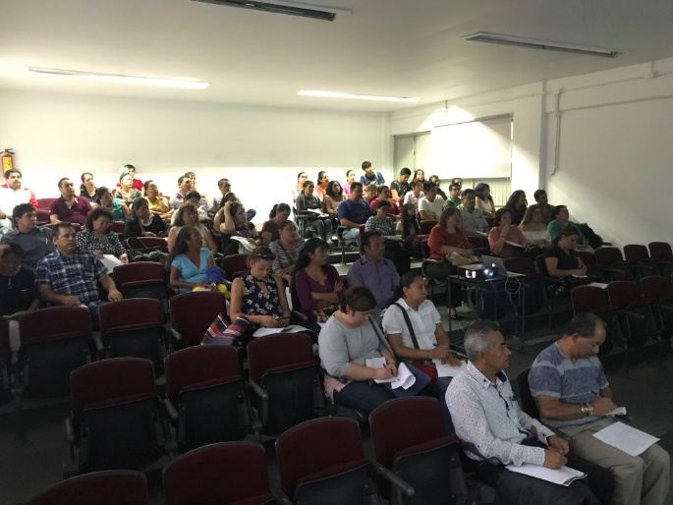
,
,
Eje I: Liderazgo académico
3. Apoyo al estudiante
Actividades realizadas
Asistencia de 70 estudiantes de nuevo ingreso a evento de inicio de cursos en gimnasio de la USBI el 10 de agosto de 2018.
Elección de representantes de generación, el 20 de agosto de 2018
Reunión con padres de familia de estudiantes de nuevo ingreso, el 23 de agosto de 2018.
Elección del consejero alumno, el 27 de agosto de 2018.
Asistencia de examen de salud integral los días 15, 16 y 20 de noviembre de 2018.
Participación en Expo-Orienta los días 17, 18 y 19 de octubre de 2018.

Slide 6
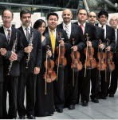
,
,
Eje I: Liderazgo académico
3. Apoyo al estudiante
Actividades de divulgación del arte y la cultura
Presentación de concierto didáctico de la OSX el 11 de septiembre de 2018.
Presentación de concierto didáctico de Cámara de la OSX el 7 de marzo de 2019.

Slide 7
,
,
Eje I: Liderazgo académico
4. Investigación, innovación y desarrollo tecnológico
Cuerpo académico
Nombre: “Tecnología Ambiental y Desarrollo Sustentable en la Ingeniería Civil”.
Área: Ingeniería y Tecnología.
Clave UV-CA-300.
Nivel: “En consolidación”.

Slide 8
,
,
Eje I: Liderazgo académico
4. Investigación, innovación y desarrollo tecnológico
Cuerpo académico
Nombre: “Sustentabilidad y durabilidad de materiales para la infraestructura civil”.
Registro a partir del 20 de diciembre de 2017.
Apoyo para proyecto: “Evaluación de la corrosión y propiedades mecánicas de concretos sustentables ternarios a base de ceniza de bagazo de caña de azúcar y humo de sílice expuestos a cloruros y sulfatos”.
Nivel: “En Formación”

Slide 9
,
,
Eje I: Liderazgo académico
4. Investigación, innovación y desarrollo tecnológico
Participación de estudiantes en investigación
Modalidades de trabajos recepcionales:
Tesis: 8
Tesina: 1
Monografías: 4
Memorias: 11
Total de trabajos: 24
Examen de Egreso de la Licenciatura (EGEL):
Estudiantes que presentaron el EGEL: 107
Estudiantes que aprobaron: 81 (75.70%)
Estudiantes con nivel satisfactorio: 60 (56.07%)
Estudiantes con testimonio sobresaliente: 21 (19.63%)

Slide 10
,
,
Eje I: Liderazgo académico
4. Investigación, innovación y desarrollo tecnológico
Resultados del EGEL
Área | Planeación | Diseño de estructuras | Diseño hidráulico y ambiental | Diseño de cimentaciones y carreteras | Construcción
Promedio | 1,003.42 ±79.78 a | 1,048.75 ±84.10 bc | 1,026.18 ±75.15 ab | 1,083.92 ±71.48 d | 1,069.80 ±110.74 cd

Slide 11
,
,
Eje I: Liderazgo académico
4. Investigación, innovación y desarrollo tecnológico
Actividades realizadas
Asistencia del Dr. Erick Edgar Maldonado Bandala a la ciudad de Chihuahua a la reunión de trabajo entre integrantes de cuerpos académicos.
Asistencia de los doctores Erick Edgar Maldonado Bandala y Demetrio Nieves Mendoza a la reunión de trabajo entre integrantes de los cuerpos académicos en la Universidad Autónoma de Nuevo León y la reunión Nacional de Ingeniería en Vías Terrestres en Chihuahua.

Slide 12
,
,
Eje I: Liderazgo académico
4. Investigación, innovación y desarrollo tecnológico
Actividades realizadas
Asistencia de estudiantes de licenciatura a la Ciudad de Campeche al concurso de puentes de madera dentro del Marco Nacional de Ingeniería Estructural.
Asistencia del Dr. Rabindranarth Romero López para una estancia en la École de Technologie Superieure en Montreal Canadá del 22 de junio al 6 de julio de 2019.
Asistencia de dos alumnos de licenciatura a la ETS de Montreal Canadá para el desarrollo de actividades de su trabajo de tesis.

Slide 13
,
,
Eje II: Visibilidad e impacto social
5. Vinculación y responsabilidad social universitaria
.
Actividades de vinculación
Proyectos registrados:
Dictámenes técnicos e investigación de materiales.
Inventario de obras construidas o en construcción de protección contra inundaciones
Servicio topográfico a la comunidad mediante prácticas finales de topografía

Slide 14
,
,
Eje II: Visibilidad e impacto social
5. Vinculación y responsabilidad social universitaria
.
Actividades desarrolladas
Obtención de la certificación profesional del Ingeniero Civil por el Colegio de Ingenieros Civiles de Xalapa A. C. en donde la Facultad participa como ente evaluador.
Entrega a la rectora del reconocimiento de idoneidad emitido por la Secretaría de Educación Pública el 5 de junio de 2019

Slide 15
,
,
Eje III: Gestión y Gobierno
9. Gobernanza universitaria
Actividades realizadas
Se asistió en representación del Área Académica Técnica como integrante de la Comisión para la elaboración del proyecto de la nueva Ley Orgánica de nuestra Universidad.
Actualización permanente de la página web de la Facultad.
Colaboración conjunta con las Facultades de IME, CQ y QFB para atender problemáticas comunes.
Se entregaron los reportes del levantamiento físico del inventario (LFI) de forma semestral.

Slide 16
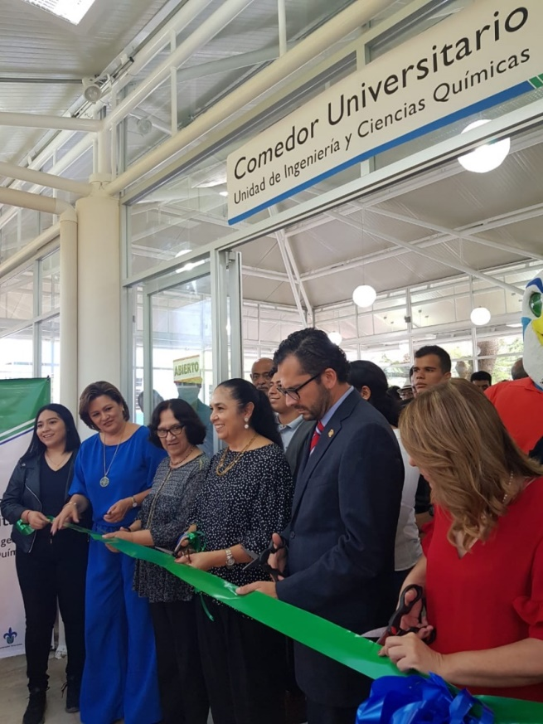
,
,
Eje III: Gestión y Gobierno
9. Gobernanza universitaria
Actividades realizadas
Se realizó la remodelación de la zona de sanitarios y pintura de edificio de aulas por las cuatro facultades.
Inauguración del Centro Centinela y del servicio de primeros auxilios.
Ampliación del archivo de las cuatro facultades.
Construcción del comedor, con recursos aportados por la Facultad de Ciencias Químicas.

Slide 17
,
,
Eje III: Gestión y Gobierno
9. Gobernanza universitaria
Actividades realizadas
Se celebraron cinco juntas académicas :
Junta académica del 5 de septiembre para:
Presentación del segundo informe anual del segundo periodo de las actividades realizadas por el Director de la Facultad de Ingeniería Civil,
Atención a la solicitud de dos alumnas para acreditar la experiencia recepcional por promedio
Elección de un alumno entre los integrantes de la Junta Académica para complementar el Comité Pro-Mejoras por los alumnos.

Slide 18
,
,
Eje III: Gestión y Gobierno
9. Gobernanza universitaria
Actividades realizadas
…Juntas académicas
Junta académica del 21 de septiembre de 2018 para la presentación y aprobación en su caso del Plan de Desarrollo de la Entidad Académica (PLADEA) 2017-2021.
Junta académica del 4 de diciembre de 2018 para la elección de terna para participar en la Comisión de Análisis y Evaluación del programa del PEDPA y elección de terna para participar en la Comisión de Apelación del PEDPA.

Slide 19
,
,
Eje III: Gestión y Gobierno
9. Gobernanza universitaria
Actividades realizadas
…Juntas académicas
Junta académica del 7 de febrero de 2019 para la elección de coordinadores de academia por área de conocimiento y elección de representante de equidad de género.
Junta académica del 28 de febrero de 2019 para presentar la modificación Curricular de la Maestría en Vías Terrestres, su plan y programa de estudios a consideración del pleno para su aprobación, en su caso.

Slide 20
,
,
Eje III: Gestión y Gobierno
10. Financiamiento
Fondo ordinario de operación

Slide 21
,
,
Eje III: Gestión y Gobierno
10. Financiamiento
Eventos autofinanciables (posgrado)

Slide 22
,
,
Eje III: Gestión y Gobierno
10. Financiamiento
Comité Pro-Mejoras
Apoyo a estudiante de licenciatura para realizar una estancia en la Universidad Autónoma de Sinaloa campus los Mochis, en el marco del “XXIII Verano de la Investigación Científica y Tecnológica del Pacifico” del 18 de junio al 3 de agosto de 2018, por un importe de $15,000.00
Apoyo para inscripción, hospedaje y alimentos a tres estudiantes de licenciatura para asistir y participar en el XXI Congreso Nacional de Ingeniería Estructural, en la Universidad Autónoma de Campeche del 14 al 17 de noviembre de 2018 por un importe de $23,934.94
Apoyo para transporte a académico y estudiantes para asistir al XXI Congreso Nacional de Ingeniería Estructural, en la Universidad Autónoma de Campeche del 14 al 17 de noviembre de 2018 por un importe de $4,284.80

Slide 23
,
,
Eje III: Gestión y Gobierno
10. Financiamiento
Comité Pro-Mejoras
Apoyo para viáticos de académico que asesoró y acompañó a estudiantes para asistir al XXI Congreso Nacional de Ingeniería Estructural, en la Universidad Autónoma de Campeche del 14 al 17 de noviembre de 2018 por un importe de $1,613.19
Reparación de respaldos y asientos de 40 sillas de aulas por un importe de $17,260.80
Apoyo para renta de autobús para el transporte de cincuenta estudiantes de licenciatura para visita al Nuevo Aeropuerto Internacional de la Ciudad de México el día 16 de octubre de 2018, por un importe de $18,767.47

Slide 24
,
,
Eje III: Gestión y Gobierno
10. Financiamiento
Comité Pro-Mejoras
Apoyo para renta de autobús para el transporte de cincuenta estudiantes de licenciatura para visita al Nuevo Aeropuerto Internacional de la Ciudad de México el día 6 de noviembre de 2018, por un importe de $15,030.93
Apoyo para renta de autobús para el transporte de cien estudiantes de licenciatura para asistir el día 19 de octubre de 2018 a la Ciudad de Toluca para visita de la construcción del viaducto V2 localizado en la carretera México-Toluca, La Marquesa, Edo. de México y a la EXPO CIHAC 2018, por un importe de $24,599.99.
Apoyo para renta de autobús para el transporte de cincuenta estudiantes de licenciatura para asistir al Nuevo Puerto de Veracruz, Veracruz el 16 de noviembre de 2018, por un importe de $6,544.37

Slide 25
,
,
Eje III: Gestión y Gobierno
10. Financiamiento
Comité Pro-Mejoras
Complemento para adquisición de dron con recursos PFCE por un importe de $11,972.03
Apoyo a estudiantes de licenciatura para realizar una estancia en la École de Technologie Supérieure (ETS) en la Ciudad de Montreal, Canadá, del 25 de febrero al 1 de marzo de 2019 por un importe de $30,000.00.
Apoyo a estudiantes integrantes del capitulado estudiantil de la Asociación Mexicana de Hidráulica (AMH) para participar en el concurso del "II Foro Juvenil Hídrico Latinoamericano, Infraestructura Hidráulica en México y el mundo: visión a futuro" del 20 al 23 de marzo de 2019 en la Ciudad de Villahermosa Tabasco, por un importe de $34,452.09.
Apoyo para transporte de estudiantes para asistir a la planta GERDAU CORSA el 16 de mayo de 2019 Ciudad Sahagún, Hidalgo, por un importe de $4,524.00.

Slide 26
,
,
Gracias por su atención

